Slide 1
Monitoring 2016
Maaike Luttik, beleidsmedewerker SWV

Slide 2
Monitoring 2016
Leerlingenaantal in Lelystad en Dronten
Aantal leerlingen in SO en SBO
Onderwijsloket:
TLV’s
Extra ondersteuning
strippenkaart
Verevening

Slide 3
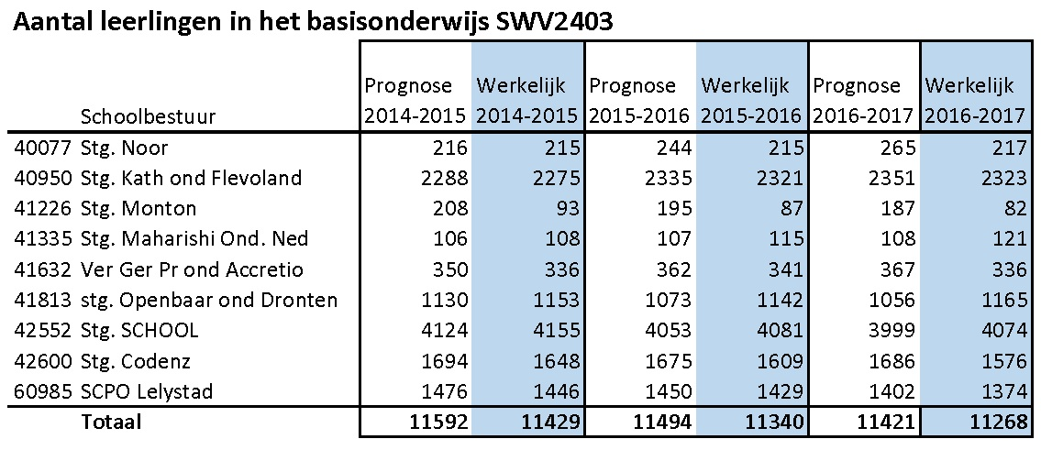
Aantal leerlingen 2016

Slide 4
Aantal leerlingen SO 2016

Slide 5
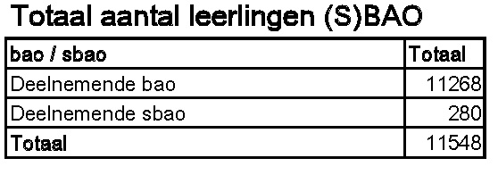
Aantal leerlingen SBO 2016

Slide 6
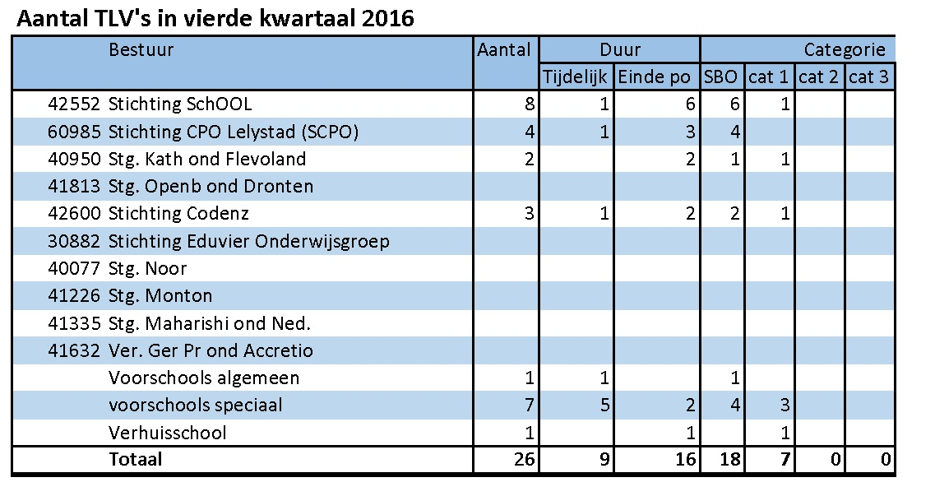
Aantal TLV’s kw4 2016

Slide 7
Aantal TLV’s 2016
Het aantal TLV’s ligt hoger dan in 2015 maar binnen de marges van de verevening
Het aantal TLV’s voor het SBO ligt hoger dan geraamd, SO lager

Slide 8
Aantal EO 2016

Slide 9
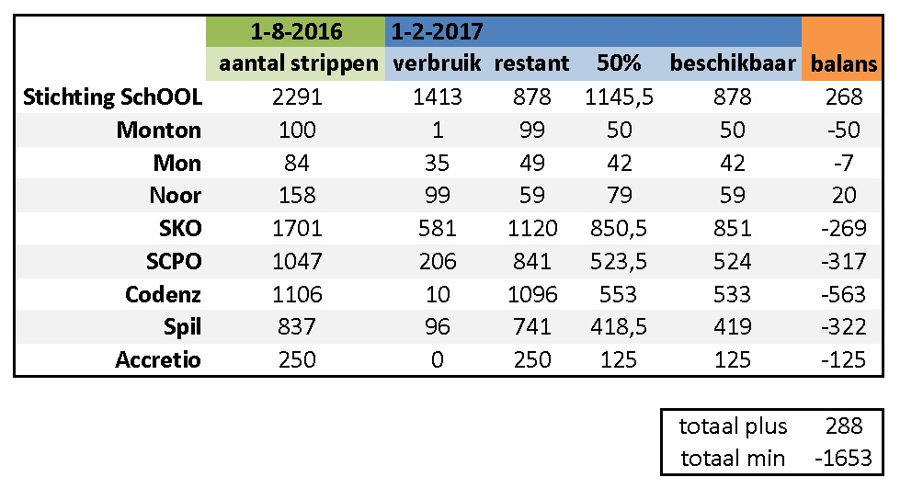
Strippenkaart

Slide 10
Verevening
Het aantal leerlingen loopt harder terug dan voorzien. Dit betekent dat de aantallen leerlingen die op het S(B)O zitten, veranderen.
We lopen op dit moment in de pas met de verevening.
De instroom in S(B)O was afgelopen jaar hoger dan in 2015. Dit is een aandachtspunt voor komend jaar.

